Slide 1
A1
第6章 无限冲激响应(IIR）滤波器设计
6.1 滤波器的基本概念；
6.2 模拟低通滤波器设计；
6.3 模拟高通、带通及带阻滤波器设计；
6.4 冲激响应不变法；
6.5 双线性Z变换法；
6.6 数字高通、带通及带阻滤波器设计；

Slide 2
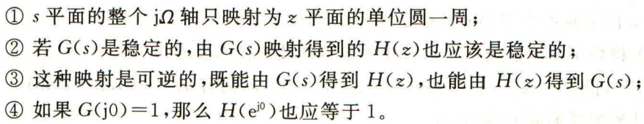

6.5 用双线性Z变换法设计 IIR DF
A1
放弃上一节的线性转换关系，找新的关系
这种关系应该保证：

Slide 3

双线性z变换
满足上述4个条件的映射关系为
双线性z变换

Slide 4

即
(6.5.3)
(6.5.4)
非线性关系，但是一对一的转换

Slide 5


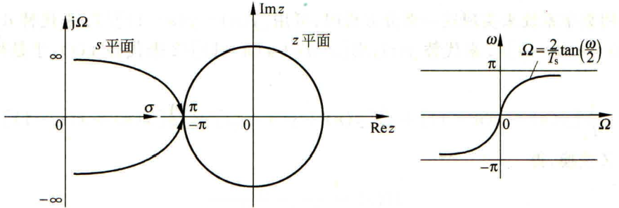


Slide 6


数字低通滤波器的设计步骤：
Step1.
Step2. 频率转换：
Step3.
Step4.

Slide 7

所以：
这样：系数 可以省略，因此，双线性Z变换又可定义为 ：
这一组定义和前面的定义，对最后的 DF 而言，结果是一样的，差别是中间设计的 AF， 由于缺少了频率定标

Slide 8




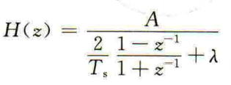



Slide 9
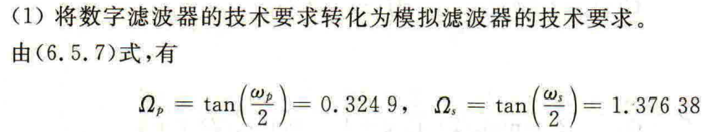




Slide 10

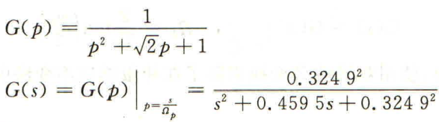

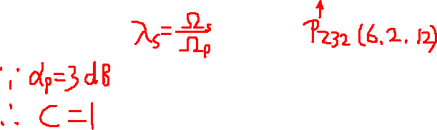

Slide 11

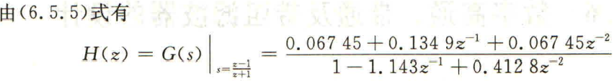
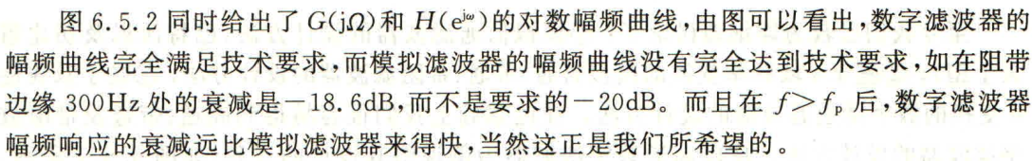
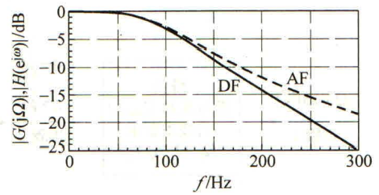
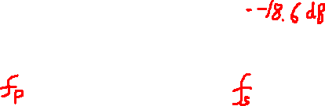

Slide 12



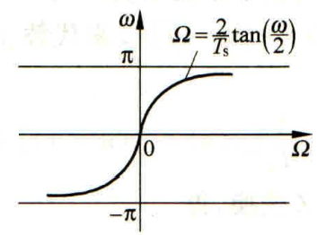


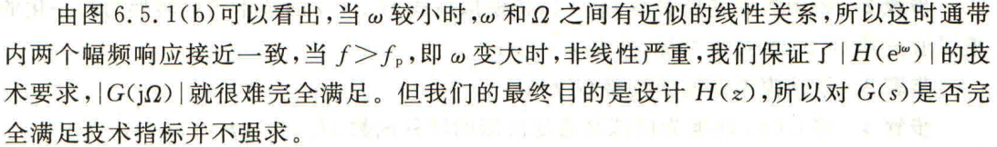

Slide 13
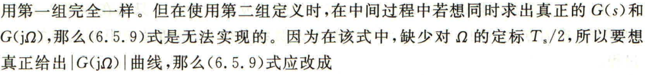

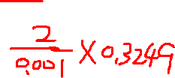

Slide 14
6.6 数字高通滤波器的设计
给出
数字高通
的技术要求
得到
模拟高通
的技术要求
得到
模拟低通
的技术要求
最后得到
数字高通转移
函数
得到
模拟高通转移
函数
设计出
数字高通滤波器设计步骤

Slide 15
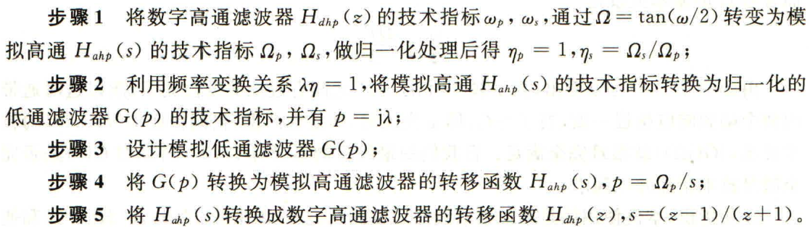

Slide 16

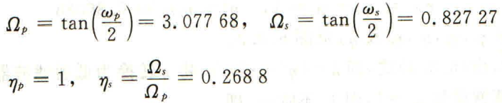






Slide 17



